Slide 1
Les infections respiratoires basses
Dr Rania Kaddoussi
PR AG en pneumologie

Slide 2
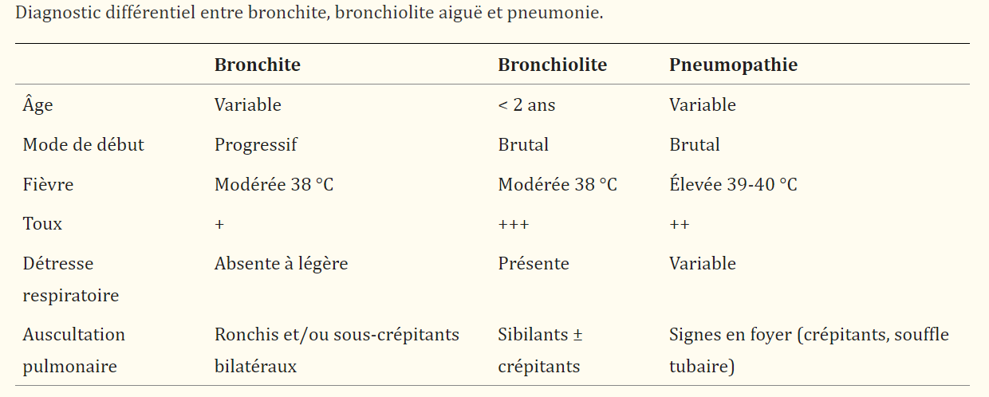
Bronchite

Slide 3
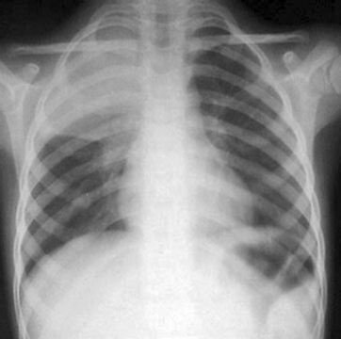

Slide 4
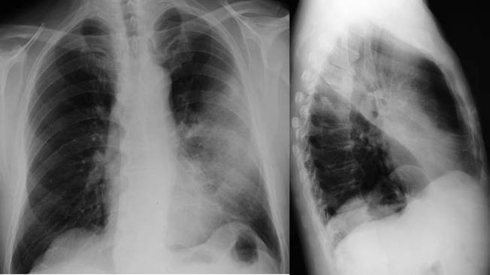

Slide 5
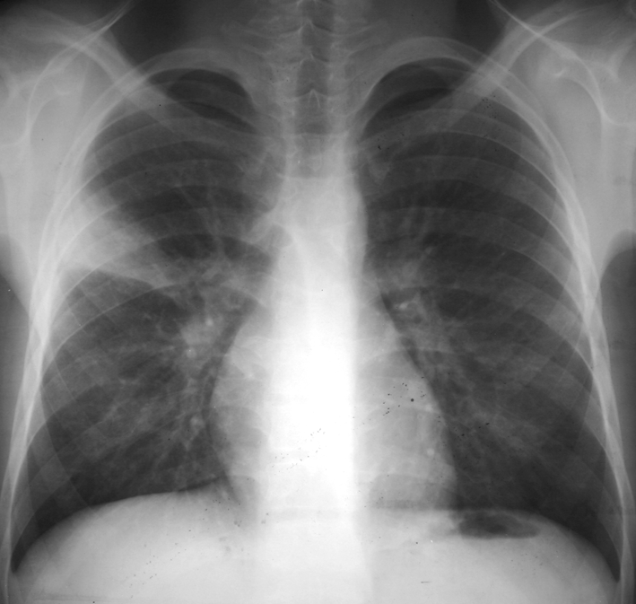

Slide 6
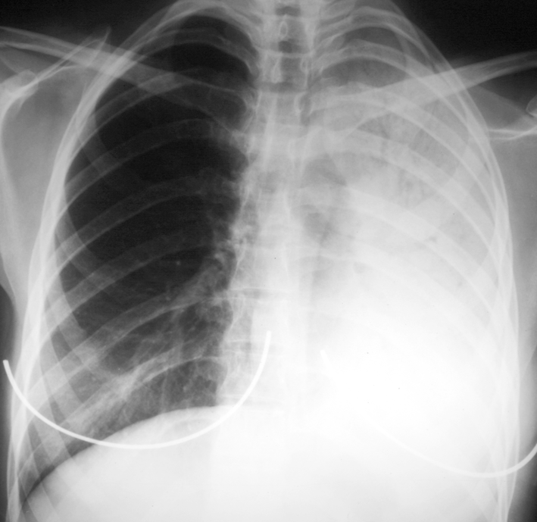

Slide 7
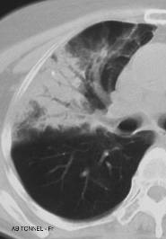
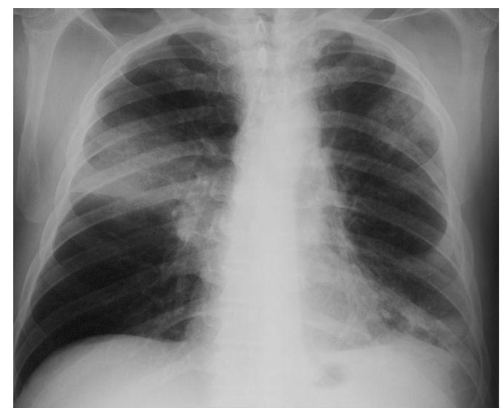

Slide 8
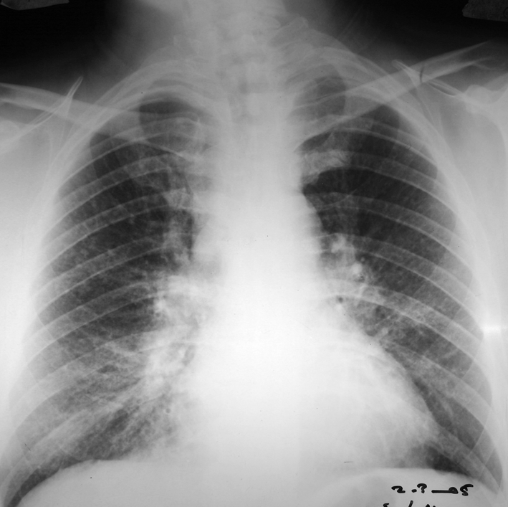

Slide 9
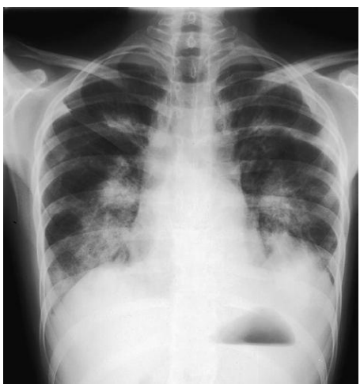

Slide 10
Tableau comparatif entre PFLA et pneumopathie atypique
 | PFLA | Pneumopathie atypique
Début | Brutal | Progressif
Frisson | Présents | Absents
Température | 39-40° | 38-38,5°
Douleur thoracique | Présente | Absente
Expectoration | Rouillée | Absente ou muqueuse
Herpes labial | Présent | Absent
Signes physiques | Syndrome de condensation Non rétractile, souffle tubaire | Râles discrets
Signes extra-respiratoires | Variables | Présents (myalgies, ...)
Rx | Opacité systématisée | Infiltrat interstitiel

Slide 11
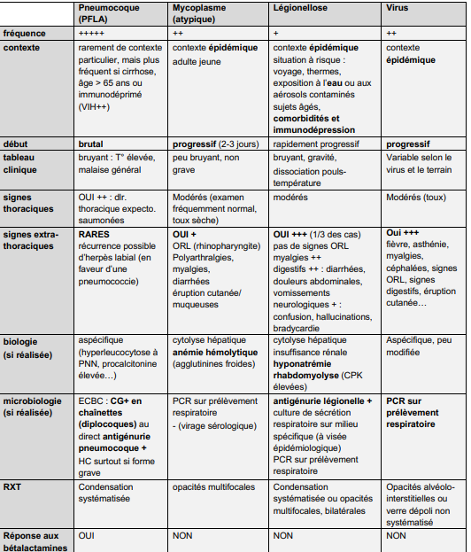

Slide 12
Antibiotiques | Pneumocoque | MP+Chlamydia
Amoxicilline | + + + | -
Amox – acide clavulanique (Augmentin) | + + + | -
CG3 injectable (Ceftazidime : Fortum, Cefotaxime : Claforan) | + + | -
Macrolides (Clarithromycine : Zeclar, Azithromycine : Zithromax) | + | + + +
Fluoroquinolones non anti pneumococciques (Ofloxacine : Oflocet) | - | + + +
Fluoroquinolones anti pneumococciques (Levofloxacine, Moxifloxacine) | + + | + + +
Aminosides (Amikacyne : Amiklin) | - | -
Synergistines (Pristinamycine : pyostacyne) | + + + | + +
Cyclines (Vibramycine) | +/- | + + +
Légionnelle : sensible aux macrolides, cyclines, fluoroquinolones Sensible si : > ++
résistante: béta lactamines Résistant si : -

Slide 13
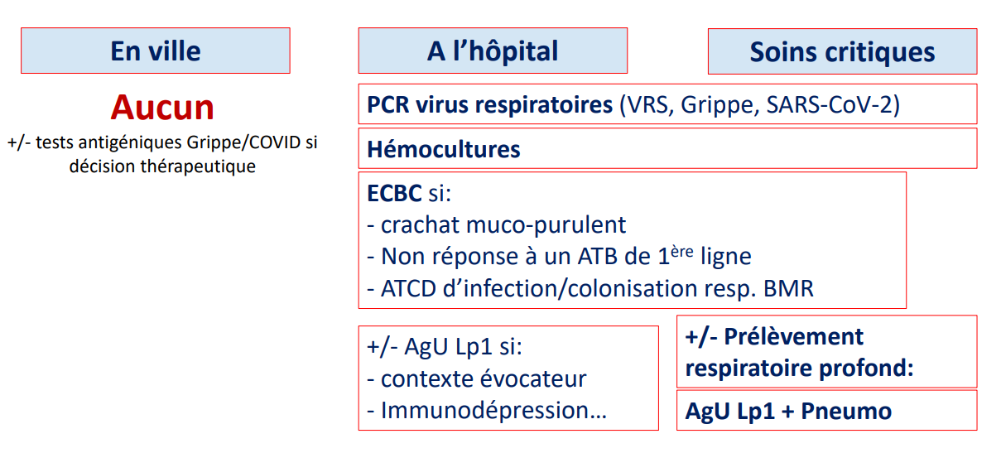

Slide 14
L ’examen cytobactériologique des crachats (ECBC)
l’ inconvénient majeur et la souillure inévitable du prélèvement par la flore commensale de l ’oropharynx.
Le contage cellulaire doit montrer/
un nombre > 25 PNN
< 10 cellules épithéliales par champ,
le Nb de germes à la culture > 10⁷ CFU/ml

Slide 15
Âge < 65 ans sans ou avec un seul facteur de risque
Ou
Age > 65 ans sans facteurs de risque
Traitement ambulatoire
Âge < 65 ans et deux facteurs de risque
Ou
Age > 65 ans et au moins un facteur de risque
Hospitalisation recommandée

Slide 16
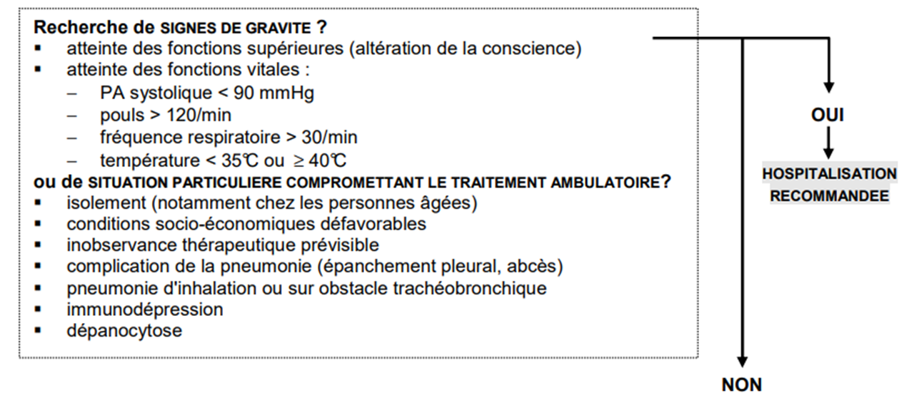
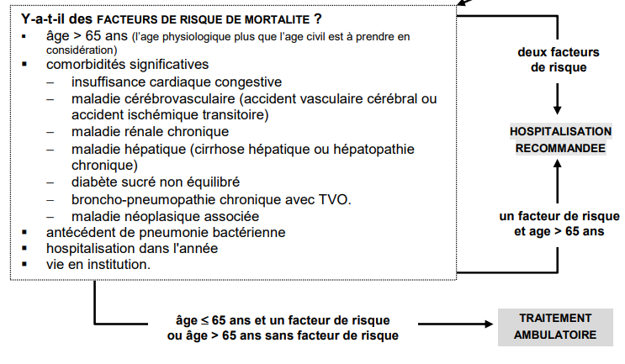


Slide 17
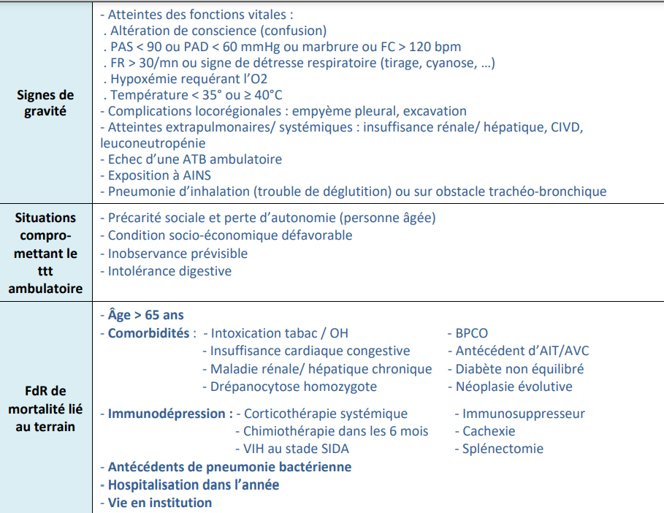

Slide 18
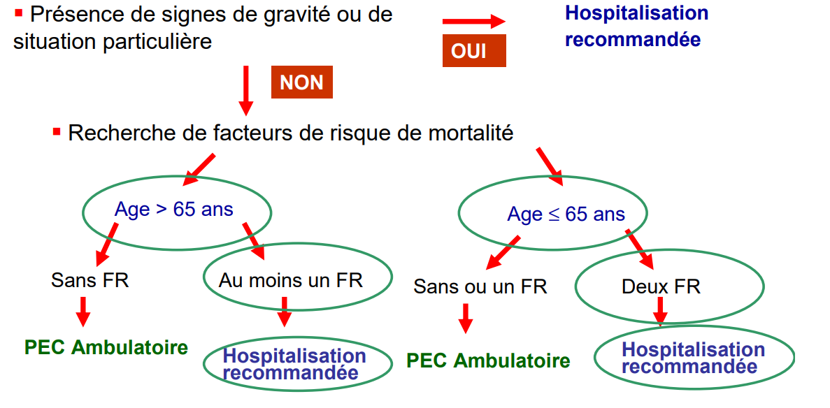

Slide 19
Les virus suivants, peuvent être responsable de la bronchite aiguë chez l’adulte sain ? A. Virus respiratoire syncytial B. virus de la grippe C. Adénovirus D. Rhinovirus E. Myxovirus influenza

Slide 20
Les virus suivants, peuvent être responsable de la bronchite aiguë chez l’adulte sain ? A. Virus respiratoire syncytial B. virus de la grippe C. Adénovirus D. Rhinovirus E. Myxovirus influenza

Slide 21
Les virus les plus fréquemment responsables de bronchite virale de l’enfant sont :
Adénovirus
Rhinovirus
Virus respiratoire syncytial
Virus parainfluenzae
Virus de la grippe

Slide 22
Les virus les plus fréquemment responsables de bronchite virale de l’enfant sont :
Adénovirus
Rhinovirus
Virus respiratoire syncytial
Virus parainfluenzae
Virus de la grippe

Slide 23
La phase initiale de la bronchite virale est caractérisée par la présence de : A. Toux sèche quinteuse B. Fièvre élevée C. Douleurs rétrosternales D. Expectoration muco-purulente E. Coryza
Notes:
Ces signes s’associent généralement à une rhinopharyngite avec catarrhe nasal etodynophagie.

Slide 24
La phase initiale de la bronchite virale est caractérisée par la présence de : A. Toux sèche quinteuse B. Fièvre élevée C. Douleurs rétrosternales D. Expectoration muco-purulente E. Coryza
Notes:
Ces signes s’associent généralement à une rhinopharyngite avec catarrhe nasal etodynophagie.

Slide 25
L’élément qui permet de trancher entre pneumonie et bronchite aigue est :
L’auscultation pulmonaire
La réalisation de PCR
La mesure de la température
La radiographie du thorax
Les examens microbiologiques des crachats

Slide 26
L’élément qui permet de trancher entre pneumonie et bronchite aigue est :
L’auscultation pulmonaire
La réalisation de PCR
La mesure de la température
La radiographie du thorax
Les examens microbiologiques des crachats

Slide 27
Chez l’adulte sain, l’indication d’une radiographie thoracique en cas de bronchite aiguë est : A. Systématique B. Devant toute toux > 3 jours C. En cas de suspicion de pneumonie D. Devant tout sujet tabagique E. Toujours inutile

Slide 28
Chez l’adulte sain, l’indication d’une radiographie thoracique en cas de bronchite aiguë est : A. Systématique B. Devant une toux > 3 jours C. En cas de suspicion de pneumonie D. Devant tout sujet tabagique E. Toujours inutile
Notes:
Elle n’est indiquée chez le sujet sain qu’en cas de suspicion d’une pneumonie (importance du syndrome infectieux, persistance de la fièvre, signes auscultatoires en foyer) surtout chez le fumeur

Slide 29
Au cours de la bronchite aiguë, une antibiothérapie systématique est indiquée chez : A. Un sujet de 30 ans sans comorbidité B. Un sujet tabagique avec fièvre modérée C. Un sujet de 70 ans BPCO avec toux purulente prolongée D. Un sujet jeune avec coryza E. Un sujet avec douleurs thoraciques persistantes

Slide 30
Au cours de la bronchite aiguë, une antibiothérapie systématique est indiquée chez : A. Un sujet de 30 ans sans comorbidité B. Un sujet tabagique avec fièvre modérée C. Un sujet de 70 ans BPCO avec toux purulente prolongée D. Un sujet jeune avec coryza E. Un sujet avec douleurs thoraciques persistantes
Notes:
Le traitement préconisé chez le sujet sain est une mono-antibiothérapie par une amoxcilline, ou un macrolide

Slide 31
Le traitement symptomatique de la bronchite aiguë comprend : A. Paracétamol B. Corticoïdes oraux C. Antibiotiques D. Antitussifs codéinés E. Antiviraux spécifiques

Slide 32
Le traitement symptomatique de la bronchite aiguë comprend : A. Paracétamol B. Corticoïdes oraux C. Antibiotiques D. Antitussifs codéinés E. Antiviraux spécifiques

Slide 33
La prévention de la bronchite aiguë repose sur : A. Arrêt du tabac B. Vaccination antigrippale C. Vaccination anti-pneumocoque D. Prise de macrolides chaque hiver E. vaccination anti COVID

Slide 34
La prévention de la bronchite aiguë repose sur : A. Arrêt du tabac B. Vaccination antigrippale C. Vaccination anti-pneumocoque D. Prise de macrolides chaque hiver E. vaccination anti COVID

Slide 35
Le mécanisme de contamination le plus fréquent dans les pneumonies communautaires est : A. Voie hématogène B. Contamination par contiguïté C. Inhalation de germes oropharyngés D. Inoculation directe post-traumatique E. Transmission transplacentaire

Slide 36
Le mécanisme de contamination le plus fréquent dans les pneumonies communautaires est : A. Voie hématogène B. Contamination par contiguïté C. Inhalation de germes oropharyngés D. Inoculation directe post-traumatique E. Transmission transplacentaire

Slide 37
La lésion anatomopathologique typique d’une pneumonie lobaire est : A. Pneumonie interstitielle diffuse B. Alvéolite fibrino-leucocytaire C. Abcès pulmonaire nécrosant D. Broncho-alvéolite disséminée E. Pneumatocèle avec destruction pariétale

Slide 38
La lésion anatomopathologique typique d’une pneumonie lobaire est : A. Pneumonie interstitielle diffuse B. Alvéolite fibrino-leucocytaire C. Abcès pulmonaire nécrosant D. Broncho-alvéolite disséminée E. Pneumatocèle avec destruction pariétale

Slide 39
Concernant les lésions anatomo-pathologiques observées au cours des pneumopathies aigues bactériennes communautaires (PABC), les propositions exactes sont :
Dans la pneumopathie atypique, le siège de l’inflammation est surtout alvéolaire
Dans la bronchopneumonie, le point de départ de l’infection est bronchiolaire
Dans la pneumonie alvéolaire, il existe un exsudat interstitiel intense
Dans la pneumonie alvéolaire, la multiplication du germe est intra alvéolaire
Dans la bronchopneumonie, il existe un exsudat au niveau de bronchioles et des alvéoles adjacentes

Slide 40
Concernant les lésions anatomo-pathologiques observées au cours des pneumopathies aigues bactériennes communautaires (PABC), les propositions exactes sont :
Dans la pneumopathie atypique, le siège de l’inflammation est surtout alvéolaire
Dans la bronchopneumonie, le point de départ de l’infection est bronchiolaire
Dans la pneumonie alvéolaire, il existe un exsudat interstitiel intense
Dans la pneumonie alvéolaire, la multiplication du germe est intra alvéolaire
Dans la bronchopneumonie, il existe un exsudat au niveau de bronchioles et des alvéoles adjacentes

Slide 41
Au cours de la phase initiale , les signes cliniques en faveur de la pneumonie lobaire aiguë sont: A. Début brutal avec frissons intenses B. Douleur en point de côté inhibant l’inspiration C. Expectoration rouillée D. Toux sèche persistante sans fièvre E. expectorations purulentes

Slide 42
Au cours de la phase initiale , les signes cliniques en faveur de la pneumonie lobaire aiguë sont: A. Début brutal avec frissons intenses B. Douleur en point de côté inhibant l’inspiration C. Expectoration rouillée D. Toux sèche persistante sans fièvre E. expectorations purulentes

Slide 43
Le syndrome de condensation pneumonique associe : A. Râles sibilants et tympanisme B. Matité avec souffle tubaire C. Murmure vésiculaire normal, crépitants fugaces D. dimunition des vibrations vocales E. Râles crépitants diffus

Slide 44
Le syndrome de condensation pneumonique associe : A. Râles sibilants et tympanisme B. Matité avec souffle tubaire C. Murmure vésiculaire normal, crépitants fugaces D. dimunition des vibrations vocales E. Râles crépitants diffus
Notes:
Un syndrome de condensation pneumonique qui associe une matité non déclive, des vibrations vocales augmentées, un murmure vésiculaire diminué, un souffle tubaire et une couronne de râles crépitants toutautour

Slide 45
les éléments cliniques suivants orientent vers l’origine pneumococcique de une pneumonie:
Rougeur unilatérale de la pommette
Toux sèche
Fièvre à 40°C en plateau
Voix rauque
Herpes nasolabial

Slide 46
les éléments cliniques suivants orientent vers l’origine pneumococcique de une pneumonie:
Rougeur unilatérale de la pommette
Toux sèche
Fièvre à 40°C en plateau
Voix rauque
Herpes nasolabial

Slide 47
Le test diagnostique le plus spécifique pour Legionella pneumophila est : A. Sérologie B. Hémoculture C. Antigénurie D. Radiographie thoracique E. PCR

Slide 48
Le test diagnostique le plus spécifique pour Legionella pneumophila est : A. Sérologie B. Hémoculture C. Antigénurie D. Radiographie thoracique E. PCR

Slide 49
Chez un patient hospitalisé pour pneumonie non compliquée , les examens microbiologiques qu’on peut demander sont: A. Hémocultures B. Antigénurie pneumocoque et Legionella C. PCR multiplex sur écouvillon nasopharyngé D. prélèvement distal protégé E. Ponction pleurale exploratrice en cas de pleurésie

Slide 50
Chez un patient hospitalisé pour pneumonie non compliquée , les examens microbiologiques qu’on peut demander sont: A. Hémocultures B. Antigénurie pneumocoque et Legionella C. PCR multiplex sur écouvillon nasopharyngé D. prélèvement distal protégé E. Ponction pleurale exploratrice en cas de pleurésie
Notes:
es portes d’entrées et les localisations septiques secondaires éventuelles doivent être prélevées
Les prélèvements directs sont plus fiables mais réservés aux formes graves ainsi qu’à celles qui s’aggravent après une antibiothérapie probabiliste : aspiration bronchique, LBA, prélèvement distal protégé.

Slide 51
Concernant les examens microbiologiques chez les sujets porteurs de PFLA, les propositions justes sont :
Chez les malades traités en ambulatoire, on doit réaliser seulement l’examen cytobactériologique du crachat (ECBC)
La rentabilité des hémocultures est de 10%
Le prélèvement distal est plus fiable que l’ECBC
La recherche d’antigène urinaire est réalisable pour le mycoplasme pneumoniae
Les localisations septiques secondaires doivent être prélevées.

Slide 52
Concernant les examens microbiologiques chez les sujets porteurs de PFLA, les propositions justes sont :
Chez les malades traités en ambulatoire, on doit réaliser seulement l’examen cytobactériologique du crachat (ECBC)
La rentabilité des hémocultures est de 10%
Le prélèvement distal est plus fiable que l’ECBC
La recherche d’antigène urinaire est réalisable pour le mycoplasme pneumoniae
Les localisations septiques secondaires doivent être prélevées.

Slide 53
L’évaluation initiale de la gravité de la pneumonie a pour but :
L’orientation du patient
Déterminer la durée de l’antibiothérapie
C. La réalisation de certains examens paracliniques
D. Orientation de l’antibiothérapie
E. Guider le rythme de surveillance

Slide 54
L’évaluation initiale de la gravité de la pneumonie a pour but :
L’orientation du patient
Déterminer la durée de l’antibiothérapie
C. La réalisation de certains examens paracliniques
D. Orientation de l’antibiothérapie
E. Guider le rythme de surveillance

Slide 55
La pneumonie staphylococcique peut se compliquer de: A. Pleurésie sérofibrineuse B. Pneumothorax et pyopneumothorax C. des lésions bulleuses D. Méningite E. Hyperréactivité bronchique post-infectieuse

Slide 56
La pneumonie staphylococcique peut se compliquer de: A. Pleurésie sérofibrineuse B. Pneumothorax et pyopneumothorax C. des lésions bulleuses D. Méningite E. Hyperréactivité bronchique post-infectieuse

Slide 57
Les aspects radiologiques qui peuvent être observés au cours des pneumopathies aigues bactériennes à staphylocoque sont :
Miliaire radiologique
Images bulleuses
Opacités alvéolaires systématisées
Opacités excavées multiples avec niveau hydroaérique
Opacités interstitielles bilatérales

Slide 58
Les aspects radiologiques qui peuvent être observés au cours des pneumopathies aigues bactériennes à staphylocoque sont :
Miliaire radiologique
Images bulleuses
Opacités alvéolaires systématisées
Opacités excavées multiples avec niveau hydroaérique
Opacités interstitielles bilatérales

Slide 59
La recherche d’Ag urinaires solubles peut être réalisée pour les germes suivants :
Pneumocoque
Haemophilusinfluenzae (HI)
Légionelle
Mycoplasme
Chlamydia

Slide 60
La recherche d’Ag urinaires solubles peut être réalisée pour les germes suivants :
Pneumocoque
Haemophilusinfluenzae (HI)
Légionelle
Mycoplasme
Chlamydia

Slide 61
Le diagnostic bactériologique se fait par la sérologie au cours des PABC à :
Legionella pneumophila
Staphylocoque Aureus
Haemophilus influenzae
Mycoplasme pneumoniae
Chlamydia pneumoniae

Slide 62
Le diagnostic bactériologique se fait par la sérologie au cours des PABC à :
Legionella pneumophila
Staphylocoque Aureus
Haemophilus influenzae
Mycoplasme pneumoniae
Chlamydia pneumoniae

Slide 63
La présentation clinique d’une pneumonie atypique est dominée par : A. Dyspnée sifflante sévère B. Syndrome grippal avec toux sèche persistante C. Expectoration rouillée et fièvre > 40°C D. Syndrome de condensation pulmonaire franc E. Hémoptysie abondante

Slide 64
La présentation clinique d’une pneumonie atypique est dominée par : A. Dyspnée sifflante sévère B. Syndrome grippal avec toux sèche persistante C. Expectoration rouillée et fièvre > 40°C D. Syndrome de condensation pulmonaire franc E. Hémoptysie abondante

Slide 65
L’agent le plus fréquemment responsable des pneumonies communautaires est : A. Legionella pneumophila B. Streptococcus pneumoniae C. Mycoplasma pneumoniae D. Haemophilus influenzae E. Staphylococcus aureus

Slide 66
L’agent le plus fréquemment responsable des pneumonies communautaires est : A. Legionella pneumophila B. Streptococcus pneumoniae C. Mycoplasma pneumoniae D. Haemophilus influenzae E. Staphylococcus aureus

Slide 67
Une opacité excavée bilatérale, fluctuante d’un jour à l’autre, est très évocatrice de : A. Pneumonie à pneumocoque B. Pneumonie à staphylocoque C. Pneumonie à Haemophilus influenzae D. Pneumonie à mycoplasme E. Pneumonie virale

Slide 68
Une opacité excavée bilatérale, fluctuante d’un jour à l’autre, est très évocatrice de : A. Pneumonie à pneumocoque B. Pneumonie à staphylocoque C. Pneumonie à Haemophilus influenzae D. Pneumonie à mycoplasme E. Pneumonie virale

Slide 69
La complication typique d’une pneumonie à pneumocoque est : A. Pleurésie purulente ou sepsis B. Pneumatocèles multiples C. Abcès hépatiques secondaires D. Mucoviscidose E. Éruption cutanée maculo-papuleuse

Slide 70
La complication typique d’une pneumonie à pneumocoque est : A. Pleurésie purulente ou sepsis B. Pneumatocèles multiples C. Abcès hépatiques secondaires D. Mucoviscidose E. Éruption cutanée maculo-papuleuse

Slide 71
La pneumonie atypique à Mycoplasma pneumoniae peut s’accompagner de : A. Méningite aseptique B. Pyopneumothorax et abcédation C. Anémie hémolytique D. Détresse respiratoire brutale E. Erythème noueux

Slide 72
La pneumonie atypique à Mycoplasma pneumoniae peut s’accompagner de : A. Méningite aseptique B. Pyopneumothorax et abcédation C. Anémie hémolytique D. Détresse respiratoire brutale E. Erythème noueux

Slide 73
Devant une pneumopathie bactérienne alvéolaire bilatérale non systématisée avec des signes digestifs, neurologiques et articulaires, le germe en cause est :
Anaérobie
Mycoplasme pneumoniae
Staphylocoque aureus
Légionella pneumophila
Chlamydia pneumoniae

Slide 74
Devant une pneumopathie bactérienne alvéolaire bilatérale non systématisée avec des signes digestifs, neurologiques et articulaires, le germe en cause est :
Anaérobie
Mycoplasme pneumoniae
Staphylocoque aureus
Légionella pneumophila
Chlamydia pneumoniae

Slide 75
Concernant la pneumonie à Legionella : A. Elle se transmet par inhalation d’aérosols contaminés B. Le diagnostic repose sur l’antigénurie urinaire C. Elle se transmet fréquemment d’homme à homme
D.Elle donne souvent un tableau digestif et neurologique associé E. c’est une pathologie à déclaration obligatoire
Notes:
En cas d’antigénurie négative, le diagnostic peut être fait par culture du prélèvement respiratoire sur milieu spécifique, par biologie moléculaire (PCR sur prélèvement respiratoire peut être demandée), par immunofluorescence directe ou par les tests sérologiques (dans ce dernier cas, le diagnostic est rétrospectif).

Slide 76
Concernant la pneumonie à Legionella : A. Elle se transmet par inhalation d’aérosols contaminés B. Le diagnostic repose sur l’antigénurie urinaire C. Elle se transmet fréquemment d’homme à homme
D.Elle donne souvent un tableau digestif et neurologique associé E. c’est une pathologie à déclaration obligatoire
Notes:
En cas d’antigénurie négative, le diagnostic peut être fait par culture du prélèvement respiratoire sur milieu spécifique, par biologie moléculaire (PCR sur prélèvement respiratoire peut être demandée), par immunofluorescence directe ou par les tests sérologiques (dans ce dernier cas, le diagnostic est rétrospectif).

Slide 77
concernant les pneumopathies COVID 19:
La radio montre Une pneumopathie alvéolo-interstitielle unilatérale
Indique la prise en charge en milieu hospitalier
Le scanner montre un aspect en verre dépoli bilatéral
La confirmation est en premier lieu sérologique
C’est la plus fréquente des pneumonies virales
Notes:
Le diagnostic positif est confirmé par les prélèvements nasopharyngés (RT-PCR ou test antigénique).

Slide 78
concernant les pneumopathies COVID 19:
La radio montre Une pneumopathie alvéolo-interstitielle unilatérale
Indique la prise en charge en milieu hospitalier
Le scanner montre un aspect en verre dépoli bilatéral
La confirmation est en premier lieu sérologique
C’est la plus fréquente des pneumonies virales
Notes:
Le diagnostic positif est confirmé par les prélèvements nasopharyngés (RT-PCR ou test antigénique).

Slide 79
. Pneumonie du sujet âgé : A. Peut être pauci-symptomatique B. S’accompagne souvent d’un syndrome pseudo-abdominal C. Est fréquemment due au pneumocoque D. A un pronostic globalement favorable E. Peut se manifester sans fièvre

Slide 80
. Pneumonie du sujet âgé : A. Peut être pauci-symptomatique B. S’accompagne souvent d’un syndrome pseudo-abdominal C. Est fréquemment due au pneumocoque D. A un pronostic globalement favorable E. Peut se manifester sans fièvre

Slide 81
. La staphylococcie pleuro-pulmonaire du nourrisson est caractérisé par : A. l évolution vers la chronicité B. le risque de pyopneumothorax fatal C. Un Syndrome infectieux sévère D. la présence d’une leucopénie E. Son évolution généralement favorable

Slide 82
. La staphylococcie pleuro-pulmonaire du nourrisson est caractérisé par : A. l évolution vers la chronicité B. le risque de pyopneumothorax fatal C. Un Syndrome infectieux sévère D. la présence d’une leucopénie E. Son évolution généralement favorable

Slide 83
Germes responsables de pneumonies atypiques : A. Mycoplasma pneumoniae B. Chlamydia pneumoniae C. Legionella pneumophila D. Streptococcus pneumoniae E. Virus respiratoires

Slide 84
Germes responsables de pneumonies atypiques : A. Mycoplasma pneumoniae B. Chlamydia pneumoniae C. Legionella pneumophila D. Streptococcus pneumoniae E. Virus respiratoires

Slide 85
Complications locales des PAC : A. Pleurésie purulente B. Abcédation C. Pyopneumothorax D. Fibrose cicatricielle E. Décompensation d’insuffisance cardiaque

Slide 86
Complications locales des PAC : A. Pleurésie purulente B. Abcédation C. Pyopneumothorax D. Fibrose cicatricielle E. Décompensation d’insuffisance cardiaque

Slide 87
Les critères radiologiques suivants permettent de distinguer une opacité systématisée du PFLA d’une opacité systématisée secondaire à un cancer bronchopulmonaire :
L’aspect triangulaire de l’opacité est observé seulement dans la PFLA
La présence d’un pincement des espaces intercostaux en face de l’opacité est en faveur de cancer
La présence d’un bronchogramme aérien est en faveur de PFLA
Une déviation médiastinale du côté de l’opacité est en faveur de PFLA
Une surélévation de la coupole diaphragmatique du côté de l’opacité est en faveur de cancer

Slide 88
Les critères radiologiques suivants permettent de distinguer une opacité systématisée du PFLA d’une opacité systématisée secondaire à un cancer bronchopulmonaire :
L’aspect triangulaire de l’opacité est observé seulement dans la PFLA
La présence d’un pincement des espaces intercostaux en face de l’opacité est en faveur de cancer
La présence d’un bronchogramme aérien est en faveur de PFLA
Une déviation médiastinale du côté de l’opacité est en faveur de PFLA
Une surélévation de la coupole diaphragmatique du côté de l’opacité est en faveur de cancer

Slide 89
La fibroscopie bronchique chez un patient porteur de PABC est indiquée dans les situations suivantes :
PFLA du lobe supérieur droit chez un sujet non tabagique avec nettoyage radiologique complet sous antibiotique
PFLA récidivante dans le même territoire avec nettoyage radiologique complet
PAB de tout un poumon chez un sujet jeune non fumeur avec opacité rétractile
PFLA avec absence de nettoyage radiologique à j 7
PAB abcédée chez un sujet de 50 ans avec nettoyage radiologique complet sous antibiotique
Notes:
ORL. La fibroscopie bronchique à la recherche d’une tumeur, d’une sténose, d’un corps étranger est indiquée chez les fumeurs, en cas d’opacité rétractile mais aussi en cas de pneumonies trainantes ou récidivantes dans le même ter

Slide 90
La fibroscopie bronchique chez un patient porteur de PABC est indiquée dans les situations suivantes :
PFLA du lobe supérieur droit chez un sujet non tabagique avec nettoyage radiologique complet sous antibiotique
PFLA récidivante dans le même territoire avec nettoyage radiologique complet
PAB de tout un poumon chez un sujet jeune non fumeur avec opacité rétractile
PFLA avec absence de nettoyage radiologique à j 7
PAB abcédée chez un sujet de 50 ans avec nettoyage radiologique complet sous antibiotique
Notes:
ORL. La fibroscopie bronchique à la recherche d’une tumeur, d’une sténose, d’un corps étranger est indiquée chez les fumeurs, en cas d’opacité rétractile mais aussi en cas de pneumonies trainantes ou récidivantes dans le même ter

Slide 91
Les signes cliniques évocateurs de gravité d’une pneumonie : A. Fréquence respiratoire > 30/min B. SpO₂ < 90 % C. Hypotension artérielle D. Altération de la conscience E. tachycardie >100 bpm

Slide 92
Les signes cliniques évocateurs de gravité d’une pneumonie : A. Fréquence respiratoire > 30/min B. SpO₂ < 90 % C. Hypotension artérielle D. Altération de la conscience E. tachycardie >100 bpm
Notes:
Le diagnostic de gravité repose sur la recherche de signes de gravité. - Signes cliniques : Fréquence respiratoire > 30/min, SpO2 120b/min… - Signes biologiques : leucopénie ou hyperleucocytose > 30 000/mm3 , thrombopénie, anémie, Insuffisance rénale aigue, hypoxémie < 60 mmHg… - Signes radiologiques : atteinte bilobaire, présence d’épanchement pleural, opacité excavée, extension rapide des lésions

Slide 93
. Parmi les critères d’admission en réanimation dans la PAC, on retrouve : A. fievre > 40 degré B. Polypnée à 22/min C. PaO₂/FiO₂ < 250 mmHg D. CRP > 300mg/L E. Épanchement pleural bilatéral

Slide 94
. Parmi les critères d’admission en réanimation dans la PAC, on retrouve : A. fièvre > 40 degré B. Polypnée à 22/min C. PaO₂/FiO₂ < 250 mmHg D. CRP > 300mg/L E. Épanchement pleural bilatéral

Slide 95
. Une pneumonie communautaire avec SpO₂ < 90%, leucocytes > 30 000/mm³ et atteinte multilobaire doit être : A. Traitée en ambulatoire B. Orientée vers hospitalisation en soins intensifs C. Surveillée par le médecin traitant D. hospitalisée en pneumologie E. évaluée selon l'âge du patient

Slide 96
. Une pneumonie communautaire avec SpO₂ < 90%, leucocytes > 30 000/mm³ et atteinte multilobaire doit être : A. Traitée en ambulatoire B. Orientée vers hospitalisation en soins intensifs C. Surveillée par le médecin traitant D. hospitalisée en pneumologie E. évaluée selon l'âge du patient

Slide 97
L’antibiothérapie probabiliste de première intention dans une pneumonie lobaire aiguë sans gravité chez l’adulte sain est : A. Céphalosporine de 3e génération B. Amoxicilline per os C. Macrolide IV D. Fluoroquinolone antipneumococcique E. Amoxicilline + acide clavulanique systématiquement

Slide 98
L’antibiothérapie probabiliste de première intention dans une pneumonie lobaire aiguë sans gravité chez l’adulte sain est : A. Céphalosporine de 3e génération B. Amoxicilline per os C. Macrolide IV D. Fluoroquinolone antipneumococcique E. Amoxicilline + acide clavulanique systématiquement

Slide 99
En cas d’allergie aux β-lactamines dans une PAC chez un jeune sans facteur de risque , l’antibiotique de choix est : A. Ciprofloxacine B. Gentamicine C. Pristinamycine D. Céfotaxime E. Vancomycine

Slide 100
En cas d’allergie aux β-lactamines dans une PAC chez un jeune sans facteur de risque , l’antibiotique de choix est : A. Ciprofloxacine B. Gentamicine C. Pristinamycine D. Céfotaxime E. Vancomycine

Slide 101
L’absence d’amélioration après 72h d’antibiothérapie dans une PAC impose : A. D’augmenter la dose B. de réaliser des nouveaux prélèvements C. De poursuivre à l’identique encore 7 jours D. de rechercher une complication thromboembolique E. De suspecter une infection virale

Slide 102
L’absence d’amélioration après 72h d’antibiothérapie dans une PAC impose : A. D’augmenter la dose B. de réaliser des nouveaux prélèvements C. De poursuivre à l’identique encore 7 jours D. de rechercher une complication thromboembolique E. De suspecter une infection virale
Notes:
Ceci implique : Une réévaluation clinique et radiologique La pratique d’un nouveau bilan inflammatoire Une nouvelle enquête bactériologique La recherche de la cause de cette évolution défavorable telles que la résistance aux antibiotiques, une pleurésie associée qu’il faut évacuer, la persistance d’un foyer à distance ou d’une porte d’entrée qu’il faut éradiquer, une veinite, une allergie aux antibiotiques, une surinfection nosocomiale, une maladie thromboembolique ouuneerreur diagnosti

Slide 103
L’évolution habituelle d’une PAC bien traitée se caractérise par : A. Disparition immédiate des anomalies à l’auscultation B. Apyrexie et amélioration clinique en 48–72 h C. Guérison sans contrôle clinique D. disparition des signes généraux E. Normalisation radiologique dans les 72 h

Slide 104
L’évolution habituelle d’une PAC bien traitée se caractérise par : A. Disparition immédiate des anomalies à l’auscultation B. Apyrexie et amélioration clinique en 48–72 h C. Guérison sans contrôle clinique D. disparition des signes généaux E. Normalisation radiologique dans les 72 h

Slide 105
L’amoxicilline acide clavulanique est habituellement active sur les PABC à :
Pneumocoque
Pseudomonas
H.influenzae
Anaérobies
Staphylocoque méticilline sensible

Slide 106
L’amoxicilline acide clavulanique est habituellement active sur les PABC à :
Pneumocoque
Pseudomonas
H.influenzae
Anaérobies
Staphylocoque méticilline sensible

Slide 107
La cefotaxime (Claforan) est active sur :
Le pneumocoque
Le mycoplasme
Staphylocoque méticilline résistant
L’haemophilus influenzae
Les BGN

Slide 108
La cefotaxime (Claforan) est active sur :
Le pneumocoque
Le mycoplasme
Staphylocoque méticilline résistant
L’haemophilus influenzae
Les BGN

Slide 109
Les antibiotiques suivants sont habituellement actifs sur les PABC à pneumocoque :
Ofloxacine
Amoxicilline
Pristinamycine
Amikacine
Metronidazole

Slide 110
Les antibiotiques suivants sont habituellement actifs sur les PABC à pneumocoque :
Ofloxacine
Amoxicilline
Pristinamycine
Amikacine
Metronidazole
Notes:
Et lévofloxacine

Slide 111
Les antibiotiques suivants sont habituellement actifs sur le mycoplasme pneumoniae :
lévofloxacine
Clarithromycine
Amikacine
Doxycycline
Imipénème

Slide 112
Les antibiotiques suivants sont habituellement actifs sur le mycoplasme pneumoniae :
lévofloxacine
Clarithromycine
Amikacine
Doxycycline
Imipénème
Notes:
Et pristinamycine

Slide 113
La levofloxacine est habituellement active sur les PABC à :
Pneumocoque
Morexella catarrhalis
Légionelle
Mycoplasme
Pseudomonas aeruginosa

Slide 114
La levofloxacine est habituellement active sur les PABC à :
Pneumocoque
Morexella catarrhalis
Légionelle
Mycoplasme
Pseudomonas aeruginosa

Slide 115
Les antibiotiques suivants sont habituellement actifs sur les PABC à germes anaérobies :
Amoxicilline - acide clavulanique
Métronidazole
Céfotaxime
Amikacine
Gentamycine

Slide 116
Les antibiotiques suivants sont habituellement actifs sur les PABC à germes anaérobies :
Amoxicilline - acide clavulanique
Métronidazole
Céfotaxime
Amikacine
Gentamycine

Slide 117
Les antibiotiques suivants sont actifs sur les PABC à staphylocoque méticilline résistant :
Vancomycine
Amoxicilline - acide clavulanique
Céfotaxime
Teicoplanine
Levofloxacine

Slide 118
Les antibiotiques suivants sont actifs sur les PABC à staphylocoque méticilline résistant :
Vancomycine
Amoxicilline - acide clavulanique
Céfotaxime
Teicoplanine
Levofloxacine

Slide 119
La Clarithromycine peut être administrée en première intention dans les PABC à :
Légionelle
Pneumocoque
Haemophilusinfluenzae
Mycoplasme
Chlamydia

Slide 120
La Clarithromycine peut être administrée en première intention dans les PABC à :
Légionelle
Pneumocoque
Haemophilusinfluenzae
Mycoplasme
Chlamydia

Slide 121
Chez un patient diabétique âgé de 55 ans porteur de PABC l’hospitalisation est indiquée :
D’emblée dans un service de pneumologie
SI l’atteinte est multilobaire
Si le patient est porteur de BPCO
Si le patient est hospitalisé pour une pneumonie il y a 3 mois
Si le patient est sous immunosupresseur

Slide 122
Chez un patient diabétique âgé de 55 ans porteur de PABC l’hospitalisation est indiquée :
D’emblée dans un service de pneumologie
SI l’atteinte est multilobaire
Si le patient est porteur de BPCO
Si le patient est hospitalisé pour une pneumonie il y a 3 mois
Si le patient est sous immunosupresseur

Slide 123
chez un sujet âgé de 75 ans sain hospitalisé pour PAC à pneumocoque sans signes de gravité est :
Amoxicilline
Amoxicilline acide clavunalique
Levofloxacine
Pristinamycine
Clarithromycine

Slide 124
chez un sujet âgé de 75 ans sain hospitalisé pour PAC à pneumocoque sans signes de gravité est :
Amoxicilline
Amoxicilline acide clavunalique
Levofloxacine
Pristinamycine
Clarithromycine

Slide 125
Chez un adulte avec comorbidité porteur de PAC, l’antibiothérapie probabiliste de première intention qui peut être instaurée en ambulatoire est :
Amoxicilline
Lévofloxacine
Clarithromycine
Amoxicilline- acide clavunalique
Ceftriaxone

Slide 126
- Chez un adulte avec comorbidité porteur de PAC, l’antibiothérapie probabiliste de première intention qui peut être instaurée en ambulatoire est :
Amoxicilline
Lévofloxacine
Clarithromycine
Amoxicilline- acide clavunalique
Ceftriaxone

Slide 127
En cas d’allergie aux β-lactamines dans une PAC, l’antibiotique de choix est : A. Ciprofloxacine B. Gentamicine C. Pristinamycine D. Céfotaxime E. Vancomycine

Slide 128
En cas d’allergie aux β-lactamines dans une PAC, l’antibiotique de choix est : A. Ciprofloxacine B. Gentamicine C. Pristinamycine D. Céfotaxime E. Vancomycine

Slide 129
La durée habituelle du traitement antibiotique d’une PAC à germes intracellulaires est : A. 5 jours B. 7 jours C. 10 jours D. 14 jours E. 21 jours

Slide 130
La durée habituelle du traitement antibiotique d’une PAC à germes intracellulaires est : A. 5 jours B. 7 jours C. 10 jours D. 14 jours E. 21 jours

Slide 131
Les propositions justes concernant l’indication des macrolides dans le traitement des PABC de l’adulte sain sans signes de gravité sont :
En première intention en cas de pneumopathie alvéolaire localisée à un segment pulmonaire
En première intention en cas de pneumopathie à mycoplasme pneumoniae
En première intention en cas de pneumopathie alvéolaire chez un patient allergique aux pénicillines
En cas d’échec de l’antibiothérapie probabiliste à base d’amoxicilline
En première intention en cas de pneumopathie à chlamydia pneumoniae

Slide 132
Les propositions justes concernant l’indication des macrolides dans le traitement des PABC de l’adulte sain sans signes de gravité sont :
En première intention en cas de pneumopathie alvéolaire localisée à un segment pulmonaire
En première intention en cas de pneumopathie à mycoplasme pneumoniae
En première intention en cas de pneumopathie alvéolaire chez un patient allergique aux pénicillines
En cas d’échec de l’antibiothérapie probabiliste à base d’amoxicilline
En première intention en cas de pneumopathie à chlamydia pneumoniae

Slide 133
L’antibiothérapie à prescire dans une PAC grave en soins intensifs peut associer : A. Amoxicilline +acide clavulanique B. Macrolide + fluoroquinolone C. Céphalosporine de 3e génération + macrolide D. teicoplanine+ macrolides E. Céphalosporine de 3e génération + fluoroquinolone

Slide 134
L’antibiothérapie à prescire dans une PAC grave en soins intensifs peut associer : A. Amoxicilline +acide clavulanique B. Macrolide + fluoroquinolone C. Céphalosporine de 3e génération + macrolide D. teicoplanine+ macrolides E. Céphalosporine de 3e génération + fluoroquinolone

Slide 135
Antibiotiques actifs sur les germes intracellulaires : A. Amoxicilline B. Macrolides C. Cyclines (doxycycline) D. Fluoroquinolones antipneumococciques E. Céphalosporines de 3e génération

Slide 136
Antibiotiques actifs sur les germes intracellulaires : A. Amoxicilline B. Macrolides C. Cyclines (doxycycline) D. Fluoroquinolones antipneumococciques E. Céphalosporines de 3e génération

Slide 137
Concernant la prévention vaccinale : A. La vaccination antipneumococcique est recommandée tous les 5 ans avec le vaccin polysaccharidique B. Le vaccin conjugué 13 valences se fait une seule fois dans la vie adulte C. La vaccination antigrippale est annuelle D. La vaccination anti-COVID est indiquée chez les patients à risque E. L’efficacité est maximale après l’âge de 75 ans

Slide 138
Concernant la prévention vaccinale : A. La vaccination antipneumococcique est recommandée tous les 5 ans avec le vaccin polysaccharidique B. Le vaccin conjugué 13 valences se fait une seule fois dans la vie adulte C. La vaccination antigrippale est annuelle D. La vaccination anti-COVID est indiquée chez les patients à risque E. L’efficacité est maximale après l’âge de 75 ans

Slide 139
Cas clinique 1 :
Un homme âgé de 45 ans, alcoolo-tabagique, consulte pour symptomatologie évoluant depuis 3 jours faite de fièvre, toux sèche, douleur abdominale, diarrhée, céphalée, arthralgi. A l’examen : bon état général, quelques crépitants aux deux champs pulmonaires, température 39 °, fréquence cardiaque 80/mn, splénomégalie modérée. La Radiographie du thorax : opacité alvéolaire non systématisée intéressant la partie moyenne de deux champs pulmonaires. Biolgie : GB : 12 000/ml (95% PNN, 5% lymphocyte), ionogramme sanguin : Na+ : 125 mmol/L, K+ : 4,2mmol/L, ASAT : 150 UI/L(3 fois la normale), ALAT : 148UI/L (3 fois la normale), créatininémie normale, CRP : 140.

Slide 140
Ce tableau évoque :
Une pneumopathie grippale
Une pneumopathie à mycoplasme
Une bronchopneumonie
Une pneumopathie à légionella pneumophila
Une pneumopathie à staphylocoque

Slide 141
Ce tableau évoque :
Une pneumopathie grippale
Une pneumopathie à mycoplasme
Une bronchopneumonie
Une pneumopathie à légionella pneumophila
Une pneumopathie à staphylocoque

Slide 142
L’(es) examen(s) complémentaire(s) recommandé(s) pour isoler l’agent infectieux responsable est (sont) :
L’examen cytobactériologique du crachat
L’aspiration bronchique
Le prélèvement nasal
La sérologie
L’antigènurie

Slide 143
L’(es) examen(s) complémentaire(s) recommandé(s) pour isoler l’agent infectieux responsable est (sont) :
L’examen cytobactériologique du crachat
L’aspiration bronchique
Le prélèvement nasal
La sérologie
L’antigènurie

Slide 144
Le(s) traitement(s) habituellement efficace(s) sur cette pneumopathie est (sont) :
Fluoroquinolone
Macrolide
Amoxicilline
Amoxicilline- acide clavulanique
Doxycycline

Slide 145
Le(s) traitement(s) habituellement efficace(s) sur cette pneumopathie est (sont) :
Fluoroquinolone
Macrolide
Amoxicilline
Amoxicilline- acide clavulanique
Doxycycline

Slide 146
Cas clinique 2 :
Patiente âgée de 28 ans, consulte pour toux sèche évoluant depuis 6 jours dans un contexte de fièvre modérée associée à des signes extra respiratoires : myalgie, arthralgies et céphalées.
A l’examen : état général conservé, température 38,5°, Tension artérielle 120/75, fréquence cardiaque 100 b/min, saturation au doigt à l’air ambiant 98%, fréquence respiratoire 20 cycles/min, auscultation pulmonaire normale.
Radiographie du thorax : syndrome interstitiel bilatéral fait d’opacités réticulaires disséminées aux deux champs pulmonaires.

Slide 147
Ce tableau peut évoquer :
Une pneumonie franche lobaire aigue
Une pneumopathie à mycoplasme
Une pneumopathie à chlamydia
Une pneumopathie à germes anaérobies
Une bronchopneumonie

Slide 148
Ce tableau peut évoquer :
Une pneumonie franche lobaire aigue
Une pneumopathie à mycoplasme
Une pneumopathie à chlamydia
Une pneumopathie à germes anaérobies
Une bronchopneumonie

Slide 149
l’ (es) examen (s) complémentaire (s) suivant (s) permet (tent) d’isoler le (s) germe (s) responsable (s) :
Examen cytobactériologique de crachat
Hémoculture
Antigénurie
Sérologie
Prélèvement bronchique protégé

Slide 150
l’ (es) examen (s) complémentaire (s) suivant (s) permet (tent) d’isoler le (s) germe (s) responsable (s) :
Examen cytobactériologique de crachat
Hémoculture
Antigénurie
Sérologie
Prélèvement bronchique protégé

Slide 151
le(s) antibiotique(s) suivant(s) est (sont) habituellement efficace(s) sur cette pneumopathie :
Amoxicilline
Amoxicilline - acide clavulanique
Céphalosporine 3ème génération
Clarithromycine
Cycline

Slide 152
le(s) antibiotique(s) suivant(s) est (sont) habituellement efficace(s) sur cette pneumopathie :
Amoxicilline
Amoxicilline - acide clavulanique
Céphalosporine 3ème génération
Clarithromycine
Cycline

Slide 153
Cas clinique 3 :
Un homme âgé de 48 ans, non tabagique, sans antécédents pathologiques, consulte pour toux, expectoration muqueuse, douleur thoracique droite et fièvre, le tout évoluant depuis 3 jours
L’examen : FR : 20cycles/min, FC : 95 cycles/min, température : 39,5 , râles crépitants du côté droit, saturation à l’air ambiant 98%. Pas de tirage, pas de cyanose.
La radiographie du thorax objective une opacité alvéolaire grossièrement triangulaire intéressant le 1/3 inférieur du l’hémi thorax droit ne comblant pas le cul du sac costo-diaphragmatique.
Biologie : NFS : GB : 17400/mm³ (80% PNN), hémoglobine : 12 g/dl ,CRP :300mg/L, créat : 56 micromole /l , iongramme sanguin Na+ : 140 mmole/l K+ : 4,2 mmole/l , glycémie : 5,6 mmol/L

Slide 154
Le diagnostic le plus probable devant ce tableau radio clinique est :
Cancer bronchopulmonaire
Kyste hydatique du poumon sain
Embolie pulmonaire
PFLA
Pneumopathie virale

Slide 155
Le diagnostic le plus probable devant ce tableau radio clinique est :
Cancer bronchopulmonaire
Kyste hydatique du poumon sain
Embolie pulmonaire
PFLA
Pneumopathie virale

Slide 156
La prise en charge de cette affection :
Se fait en milieu hospitalier
Se fait à domicile
Comporte un traitement par amoxicilline-acide clavulanique
Comporte une antibiothérapie à base d’amoxicilline
Nécessite un contrôle radiologique systématique après 72 heures

Slide 157
La prise en charge de cette affection :
Se fait en milieu hospitalier
Se fait à domicile
Comporte un traitement par amoxicilline-acide clavulanique
Comporte une antibiothérapie à base d’amoxicilline
Nécessite un contrôle radiologique systématique après 72 heures

Slide 158
Un traitement approprié a été instauré, mais le nettoyage radiologique était incomplet à 2 semaines du traitement.

Slide 159
L’examen de première intention qui doit être réalisé dans ce cas est :
Le dosage de D Dimère
La thoracoscopie
La ponction trans pariétale thoracique
La fibroscopie bronchique
La biopsie pulmonaire chirurgicale

Slide 160
L’examen de première intention qui doit être réalisé dans ce cas est :
Le dosage de D Dimère
La thoracoscopie
La ponction trans pariétale thoracique
La fibroscopie bronchique
La biopsie pulmonaire chirurgicale

Slide 161
Cas clinique 4 :
Un patient âgé de 72 ans, tabagique 40 PA, porteur de BPCO consulte pour fièvre, dyspnée, toux, expectorations purulentes abondantes et altération de l’état général évoluant depuis 4 jours sans autres plaintes extra respiratoires.
A l’examen, teint infecté, polypnée à 27 cycles/mn, T° : 39,5, saturation à l’air ambiant à 94%, fréquence cardiaque : 110b/mn, TA : 120/80, auscultation : quelques foyers de râles crépitants bilatéraux,
Radio thorax : opacités alvéolaires non excavées et non systématisées bilatérales.
Biologie : GB : 22000/mm3, CRP : 320mg/L, créat : 110 micromole /l , glycémie : 1,1g/l, Na+/K+ : 127 mmole/l /4,6 mmole/l , bilan hépatique normal.

Slide 162
- Devant ce tableau radio-clinique, le diagnostic le plus probable est :
PFLA
Pneumopathie atypique
Bronchopneumonie
Pneumopathie grippale
Pneumopathie à legionella pneumophila

Slide 163
Devant ce tableau radio-clinique, le diagnostic le plus probable est :
PFLA
Pneumopathie atypique
Bronchopneumonie
Pneumopathie grippale
Pneumopathie à legionella pneumophila

Slide 164
Sur ce terrain, le germe le plus probable est :
Mycoplasme
Chlamydia
Légionella pneumophila
Hémophilus influenzae
Staphylocoque aureus

Slide 165
Sur ce terrain, le germe le plus probable est :
Mycoplasme
Chlamydia
Légionella pneumophila
Hémophilus influenzae
Staphylocoque aureus

Slide 166
La prise en charge de cette affection :
Se fait en ambulatoire
Se fait en réanimation
Se fait en pneumologie
Nécessite un traitement par amoxicilline
Nécessite un traitement par Macrolide

Slide 167
La prise en charge de cette affection :
Se fait en ambulatoire
Se fait en réanimation
Se fait en pneumologie
Nécessite un traitement par amoxicilline
Nécessite un traitement par Macrolide

Slide 168
Homme de 28 ans, non fumeur, consulte pour toux sèche quinteuse évoluant depuis 3 jours avec fièvre modérée (38,3°C). Il décrit une rhinopharyngite initiale. L’examen est pauvre, auscultation normale.
QCM 1. L’agent le plus probable en cause est : A. Streptococcus pneumoniae B. Adénovirus C. Mycoplasma pneumoniae D. Haemophilus influenzae E. Legionella pneumophila

Slide 169
Homme de 28 ans, non fumeur, consulte pour toux sèche quinteuse évoluant depuis 3 jours avec fièvre modérée (38,3°C). Il décrit une rhinopharyngite initiale. L’examen est pauvre, auscultation normale.
QCM 1. L’agent le plus probable en cause est : A. Streptococcus pneumoniae B. Adénovirus C. Mycoplasma pneumoniae D. Haemophilus influenzae E. Legionella pneumophila

Slide 170
CM 2. La conduite diagnostique recommandée est : A. Radiographie thoracique systématique B. ECBC C. PCR virale D. Aucun examen complémentaire E. Fibroscopie bronchique

Slide 171
CM 2. La conduite diagnostique recommandée est : A. Radiographie thoracique systématique B. ECBC C. PCR virale D. Aucun examen complémentaire E. Fibroscopie bronchique

Slide 172
QCM 3. Le traitement recommandé est : A. Antibiotique systématique (amoxicilline) B. Antipyrétiques et traitement symptomatique C. Corticoïdes systémiques D. Macrolides obligatoires E. Fluoroquinolones antipneumococciques

Slide 173
QCM 3. Le traitement recommandé est : A. Antibiotique systématique (amoxicilline) B. Antipyrétiques et traitement symptomatique C. Corticoïdes systémiques D. Macrolides obligatoires E. Fluoroquinolones antipneumococciques

Slide 174
La prévention pour réduire les récidives se base sur : A. Vaccination antipneumococcique B. Vaccination anti-grippale C. Arrêt du tabac D. Prise d’antioxydants E. Supplémentation en vitamine C

Slide 175
La prévention pour réduire les récidives se base sur : A. Vaccination antipneumococcique B. Vaccination anti-grippale C. Arrêt du tabac D. Prise d’antioxydants E. Supplémentation en vitamine C

Slide 176
Homme de 67 ans, BPCO connu, fièvre à 39,5°C, polypnée à 35/min, SpO₂ 87 %, confusion et hypotension artérielle. Radiographie : opacités bilatérales étendues. Gazométrie : PaO2 à 62 mmhg
QCM 3. Les critères de gravité retrouvés sont : A. FR > 30/min B. SpO₂ < 90 % C. Hypotension artérielle D. Confusion E. PaO2 à 62 mmhg

Slide 177
Homme de 67 ans, BPCO connu, fièvre à 39,5°C, polypnée à 35/min, SpO₂ 87 %, confusion et hypotension artérielle. Radiographie : opacités bilatérales étendues. Gazométrie : PaO2 à 62 mmhg
QCM 3. Les critères de gravité retrouvés sont : A. FR > 30/min B. SpO₂ < 90 % C. Hypotension artérielle D. Confusion E. PaO2 à 62 mmhg

Slide 178
La prise en charge initiale impose : A. Hospitalisation en soins intensifs B. Antibiothérapie probabiliste IV immédiate C. Attente du résultat des cultures avant traitement D. Surveillance simple à domicile E. Réhydratation, oxygénothérapie, traitement symptomatique associé

Slide 179
La prise en charge initiale impose : A. Hospitalisation en soins intensifs B. Antibiothérapie probabiliste IV immédiate C. Attente du résultat des cultures avant traitement D. Surveillance simple à domicile E. Réhydratation, oxygénothérapie, traitement symptomatique associé

Slide 180
L’antibiothérapie probabiliste recommandée est : A. Amoxicilline seule B. Amoxicilline-acide clavulanique per os C. Céphalosporine de 3e génération + macrolide D. Pristinamycine seule E. Fluoroquinolone seule

Slide 181
L’antibiothérapie probabiliste recommandée est : A. Amoxicilline seule B. Amoxicilline-acide clavulanique per os C. Céphalosporine de 3e génération + macrolide D. Pristinamycine seule E. Fluoroquinolone seule

